Slide 1
Ticaret Sicili (3-A Ticaret)
The Commercial Register; İngiltere’de Companies House; Alm: das Handelsregister

Slide 2
Türkiye’de Siciller
Tapu Sicili
Gemi Sicili
Marka Sicili
Motorlu Araçlar Sicili
Ticaret Sicili

Slide 3
Ticaret Sicili’nin Kuruluşu
TTK m. 24: Gümrük ve Ticaret Bakanlığı tarafından il merkezindeki ticaret ve sanayi odaları ile ticaret odalarında faaliyet gösterecek şekilde ticaret sicili müdürlükleri kurulur. Bakanlık il merkezleri dışındaki odalarda ticaret sicili müdürlükleri kurabileceği gibi müdürlüklere bağlı şubeler de kurabilir.

Slide 4
Sicile Kaydı Gereken Hususlar
Kanun’da veya Yönetmelik’te yer alması gerekir.
Daha önce tescil edilebileceğini gördüğümüz olgular nelerdi?

Slide 5
Sicil İşlemleri (TSY m. 28)
Tescil
Terkin
Tadil
TSY m. 28.2: Tescil, bir olgunun sicile geçirilmesini; değişiklik, tescil edilmiş bir olgudaki değişiklik dolayısıyla sicildeki kayıtların değiştirilmesini veya düzeltilmesini; silinme ise tescil edilmiş olan bir olgunun ortadan kalkması veya sona ermesi sebebiyle ona ait kayıtların silinmesini ifade eder.

Slide 6
Ticaret Sicil İşlemlerinin Yapılması
Kural: Talep üzerine
İstisna: Re’sen
İlgilinin talebi. İlgili’nin kimler olabileceği TSY m. 22
Tescili talep süresi: Kural: 15 gün (TTK m. 30). Niteliği?
Örneğin: Merkez kaydının silinmesi hâlinde, şube kaydının da silinmesi (TSY m. 125); İflâs (TSY m. 136) vs.

Slide 7
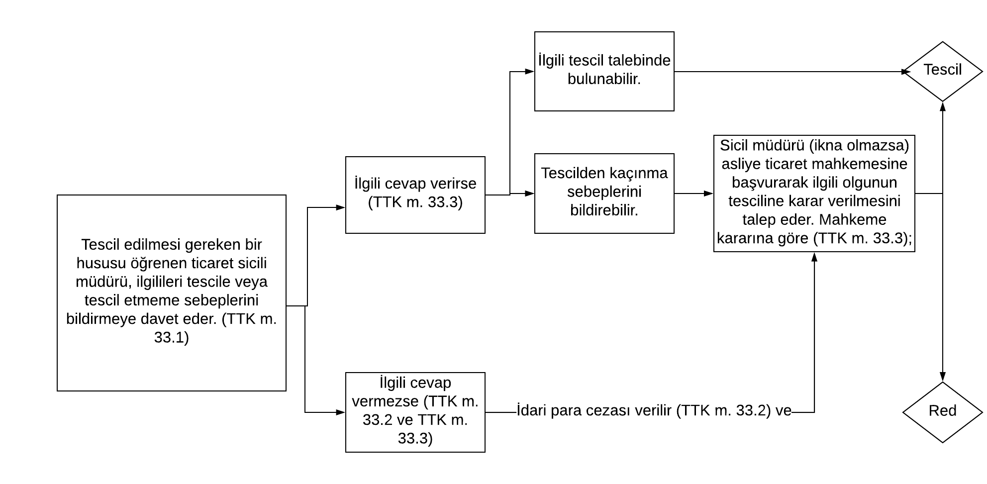
Tescil Edilmesi Gereken Bir Hususu Öğrenen Sicil Müdürünün İzleyeceği Yol (TTK m. 33)

Slide 8
Sicil Müdürünün İnceleme Görevi (TTK m. 32)
Kanunî şartların var olup olmadığı araştırılmalı (TTK m. 32.1)
Emredici hükümlere aykırılık olup olmadığı (TTK m. 32.2)
Gerçeğe aykırılık olup olmadığı, üçüncü kişilerde yanlış izlenim yaratıp yaratmadığı, kamu düzenini ihlâl edip etmediği (TTK m. 32.3)

Slide 9
Sicil Müdürünün Kararlarına İtiraz ve Geçici Tescil
TTK m. 34 (1) İlgililer, tescil, değişiklik veya silinme istemleri ile ilgili olarak, sicil müdürlüğünce verilecek kararlara karşı, tebliğlerinden itibaren sekiz gün içinde, sicilin bulunduğu yerde ticari davalara bakmakla görevli asliye ticaret mahkemesine dilekçe ile itiraz edebilirler.
(2) Bu itiraz mahkemece dosya üzerinden incelenerek karara bağlanır. Ancak, sicil müdürünün kararı, üçüncü kişilerin sicilde kayıtlı bulunan hususlara ilişkin menfaatlerine aykırı olduğu takdirde, itiraz edenle üçüncü kişi de dinlenir. Bunlar mahkemeye gelmezlerse dosya üzerinden karar verilir.
TTK m. 32 (4) Çözümü bir mahkeme kararına bağlı bulunan veya sicil müdürü tarafından kesin olarak tescilinde duraksanan hususlar, ilgililerin istemi üzerine geçici olarak tescil olunur. Ancak, ilgililer üç ay içinde mahkemeye başvurduklarını veya aralarında anlaştıklarını ispat etmezlerse geçici tescil resen silinir. Mahkemeye başvurulduğu takdirde kesinleşmiş olan hükmün sonucuna göre işlem yapılır.

Slide 10
Sicilin Aleniyeti
TTK m. 35.2: Herkes ticaret sicilinin içeriğini ve müdürlükte saklanan tüm senet ve belgeleri inceleyebileceği gibi giderini ödeyerek bunların onaylı suretlerini de alabilir. Bir hususun sicilde kayıtlı olup olmadığına dair onaylı belge de istenebilir.

Slide 11
İLÂN
TTK m. 35.3: Tescil edilen hususlar, kanun veya Kanunun 26 ncı maddesine göre çıkarılacak yönetmelikte aksine bir hüküm bulunmadıkça ilan olunur.
(4) İlan, Türkiye genelinde sicil kayıtlarının ilanına özgü Türkiye Ticaret Sicili Gazetesi ile yapılır.

Slide 12
Tescil ve İlânın Etkisi
Kural olarak: Bildirici
Ayrıca TMK m. 7
İstisna olarak: Kurucu
Tacir sıfatının kazanılması
Ticarî temsilcinin atanması
Ticaret şirketlerinin tüzel kişilik kazanması
Ticaret unvanının TTK’ya göre özel olarak korunması bakımından
İyileştirici etki: TTK m. 353.

Slide 13
Tescil ve ilânın üçüncü kişiler bakımından etkisi
Olumlu Etki (TTK m. 36.1, 3)
Olumsuz etki (TTK m. 36.4)
Hangi işlemler için?
Bilmeleri gerekme?

Slide 14
Ticaret Siciline Güven?
TTK m. 37: Tescil kaydı ile ilan edilen durum arasında aykırılık bulunması hâlinde, tescil edilmiş olan gerçek durumu bildikleri ispat edilmediği sürece, üçüncü kişilerin ilan edilen duruma güvenleri korunur.

Slide 15
Ticaret Unvanı
Trade name, Business name, Company name (?) - Die Firma

Slide 16
Tanım
Ticaret unvanı, tacirin, ticarî işletmesine ilişkin işlemleri yaparken kullandığı isimdir.
Ayrıca bkz. TTK m. 39.

Slide 17
Ticaret Unvanının Oluşturulması
Çekirdek
Gerçek Kişilerde
(TTK m. 41)
Adi Şirketlerde (Ayrıca bkz. Ticaret Şirketlerinin Tüzel Kişiliği Bulunmayan Bir Ortaklık Yapısı İle İşlettikleri Ticari İşletmelerin Ticaret Sicillerine Tescili Hakkında Tebliğ)
Tüzel Kişilerde
Ek (TTK m. 46)
Kollektif ve Komandit Şirkette (TTK m. 42)
Anonim-limited şirketler ile kooperatiflerde (TTK m. 43)
Tacir olan dernek, vakıf ve diğer tüzel kişilerde (TTK m. 44)
Kollektif şirkette, ortaklardan birinin veya bütün ortakların ad ve soyadı + şirket türü
Komandit şirkette, komandite ortağın adı + şirket türü
İşletme konusu + şirket türü
Derneğin, vakfın veya tüzel kişinin adı
Tacirin ad ve soyadı (kısaltılamaz)

Slide 18
Ek (TTK m. 46. Ayrıca bkz. Ticaret Unvanları Hakkında Tebliğ)
Ek Alırken Dikkat Edilecekler:
-TTK m. 46: Tacirin kimliği, işletmesinin genişliği, önemi ve finansal durumu hakkında, üçüncü kişilerde yanlış bir görüşün oluşmasına sebep olacak nitelikte bulunmamak, gerçeğe ve kamu düzenine aykırı olmamak şartıyla; her ticaret unvanına, işletmenin özelliklerini belirten veya unvanda yer alan kişilerin kimliklerini gösteren ya da hayalî adlardan ibaret olan ekler yapılabilir.
(2) Tek başlarına ticaret yapan gerçek kişiler ticaret unvanlarına bir şirketin var olduğu izlenimini uyandıracak ekler yapamazlar.
(3) “Türk”, “Türkiye”, “Cumhuriyet” ve “Millî” kelimeleri bir ticaret unvanına ancak Cumhurbaşkanı kararıyla konabilir
Tebliğ m. 4.3: «Ticaret unvanında yer alan ibareler kamu düzenine, ulusal çıkarlara ve ahlaka aykırı olamaz, kültürel ve tarihi değerleri zedeleyecek şekilde belirlenemez.»

Slide 19
Örnekler
BİMEDA ADİ ORTAKLIĞI-CEMAL KALA
HASAN AKIN AKIN UN SANAYİ MUSTAFA AKIN ADİ ORTAKLIĞI
EKO İSTANBUL TAAHHÜT YAPI İNŞAAT SANAYİ TİCARET LİMİTED ŞİRKETİ HKG HASAN KASIM GÜRBÜZ MİMARLIK VE UYGULAMA SANAYİ TİCARET LİMİTED ŞİRKETİ ADİ ORTAKLIĞI TİCARİ İŞLETMESİ
ÇİĞDEM TİCARET-EKREM ÇİĞDEM VE AHMET AYAZ KOLLEKTİF ŞİRKETİ
YÜCELLER KOLLEKTİF ŞİRKETİ TUNCAY YÜCEL VE ORTAĞI
BAHAR AMBALAJ SANAYİ VE TİCARET FEYYAZ APTİ BAYKAL VE ORTAKLARI ADİ KOMANDİT ŞİRKETİ
MURAT TİCARET VE SANAYİ ADİ KOMANDİT ŞİRKETİ HÜSEYİN ŞAHİN VE ORTAĞI
S.S.DEMİRCİLER GOLD SİTE KONUT YAPI KOOPERATİFİ
SINIRLI SORUMLU ÖZBEK KÖYÜ SU ÜRÜNLERİ KOOPERATİFİ

Slide 20
Ek Alma Zorunluluğu
Ticaret Unvanı Daha önce Türkiye’nin herhangi bir sicil dairesinde tescil edilmişse
(TTK m. 45; Ayrıca bkz. Tebliğ m. 5 ve Tebliğ ekindeki örnekler)
Şube hâlinde (TTK m. 48)
Şirket tasfiyeye girmişse «Tasfiye Halinde»
(TTK 269, 328, 533.2)
«TASFİYE HALİNDE ÖNCÜLER İNŞAAT OTOMOTİV EMLAK KONFEKSİYON TEKSTİL ÜRÜNLERİ SANAYİ VE TİCARET LTD.ŞTİ.»
TASFİYE HALİNDE NOBLE HOUSE BUSINESS PLC MERKEZİ İNGİLTERE İSTANBUL MERKEZ ŞUBESİ
CTP TEAM S.R.L MERKEZİ İTALYA İSTANBUL MERKEZ ŞUBESİ
DATAKOD BİLGİSAYAR KONTROLLÜ OTOMATİK TANIMLAMA SİSTEMLERİ SAN.VE TİC.LTD.ŞTİ.İSTANBUL ŞUBESİ

Slide 21
Ticaret Unvanını Tescili ve Kullanılması
TTK m. 39-40

Slide 22
Ticaret Unvanının Devamı
Adın Değişmesi (TTK m. 47.1)
Yeni Ortak Girmesi veya Ortağın Ayrılması (TTK m. 47.2)
Ortağın ya da Tacirin (??) Ölümü
Ticarî İşletmenin Devri (TTK m. 49.1)

Slide 23
Ticaret Unvanının Korunması (TTK m. 50; 52)
Kullanma hakkı münhasıran sahibine aittir (TTK m. 50)
Tescilli unvanına Tecavüz Edilen Kimsenin Hakları (TTK m. 52)
Tespit, men, maddi sonucun ortadan kaldırılmasını
Sicile tescil edilmişse değiştirilmesini veya terkinini
Kusur varsa maddi ve manevi tazminat
Tescilli olmayan ticaret unvanını korunması ?
Kararın gazete ile yayınlanması (TTK m. 52.2)

Slide 24
İşletme Adı
TTK m. 53: «İşletme sahibi ile ilgili olmaksızın doğrudan doğruya işletmeyi tanıtmak ve benzer işletmelerden ayırt etmek için kullanılan adların da sahipleri tarafından tescil ettirilmesi gerekir. Tescil edilen işletme adları hakkında da 38, 45, 47, 50, 51 ve 52 nci maddeler uygulanır.»

